Slide 1
Audit Interne
Préparé par: Pr. Sarra mrani zentar

Slide 2
Chapitre introductif
Qu’est ce qu’un audit?
Pourquoi pratiquer des audits?
Qui doit auditer?
Auditer avec quels référentiels?

Slide 3
Chapitre introductif
Qu’est ce qu’un audit?

Slide 4
Chapitre introductif
Durant la vie de l’entreprise, comme durant la vie d’un bien ou carrément d’une personne, il est nécessaire de faire des bilans de l’activité, procéder à des contrôles afin de déterminer les problèmes, anomalies ou risques qu’on ne peut pas voir à l’œil nu ou en tant qu’une partie de ces derniers.
Ceci nous aide à soigner les dégâts existants et à prendre les mesures nécessaires afin de se prémunir contre d’éventuels problèmes.
Il est maintenant question de faire appel à un expert en la matière qu’on appelle aujourd’hui par un « auditeur » afin d’améliorer la qualité de vie de son entreprise.

Slide 5
Chapitre introductif
Le métier de l’auditeur reste cependant différent de ce qu’on appellera dans notre cours les métiers voisins de l’audit à savoir celui du contrôleur de gestion ou de l’inspecteur.
Alors qu’elle est d’abord la définition de l’audit, à quoi sert-il, qu’elles sont les normes, la méthodologie et les outils de travail d’un auditeur ?

Slide 6
Chapitre introductif
L’audit est un métier et une fonction, désormais à part entière, dans un grand nombre d’entreprises et d’organisations de par le monde.
        C’est une profession organisée;
        C’est un outil structuré, au service d’une direction générale ou d’un comité d’audit représentant les intérêts des actionnaires;
        C’est une fonction de contrôle, au départ, qui s’oriente de plus en plus vers un rôle de généraliste et évolue désormais vers celui de consulting.

Slide 7
Chapitre introductif
L’audit est défini par The Institute of International Auditors (IIA) ainsi:
«L’audit est une activité indépendante et objective qui donne à une organisation une assurance sur le degré de maîtrise de ses opérations, lui apporte ses conseils pour les améliorer, et contribue à créer de la valeur ajoutée.

Slide 8
Chapitre introductif
L’auditeur est appelé à donner une assurance et un conseil sur les plans suivants :
La pertinence des objectifs : cohérence avec les finalités, ambition et faisabilité ;
L'adéquation moyens -objectifs : efficience -économie de l'organisation, adaptation des structures, coordination des activités de l’organisation ou du service audité ;
La bonne mise en œuvre des moyens : efficacité du pilotage (action à temps, anticipation), existence d'objectifs, animation, suivi (feed-back et réaction) ;
La qualité et la fiabilité des informations : pour la prise des bonnes décisions, les comptes rendus et le contrôle des activités ;

Slide 9
Chapitre introductif
Le respect des principes, politiques, règles : politiques de la société ; procédures, textes réglementaires, séparations de fonctions, respect des autorisations et des délégations de pouvoirs, etc. ;
La protection et la sauvegarde du patrimoine : humain, financier, immatériel (information, savoir-faire, image....), matériel, etc

Slide 10
Chapitre introductif
Un audit est une procédure qui consiste à vérifier la qualité d’une fonction ou d’un service à l’intérieur d’une entreprise.
« Un examen méthodique et indépendant en vue de déterminer si les activités et résultats relatifs à la qualité satisfont aux dispositions préétablies et si ces dispositions sont mises en œuvre de façon efficace e aptes à atteindre les objectifs » norme ISO8402.

Slide 11
Chapitre introductif
Pourquoi pratiquer des audits?

Slide 12
Chapitre introductif
Aider une organisation ou une entreprise à atteindre les objectifs fixés en évaluant l’efficacité des moyens mise en œuvre
Améliorer les performances de l’entreprise en mesurant les processus de management des risques, de surveillance et de gouvernance
Anticiper les dysfonctionnements, les éventuels futurs problèmes et de renforcer l’efficacité de l’entreprise

Slide 13
Chapitre introductif
Qui doit Auditer?

Slide 14
Chapitre introductif
L’audit interne permet d’aider une organisation ou une entreprise à atteindre les objectifs fixés en évaluant l’efficacité des moyens mis en œuvre. Il vise donc à améliorer les performances de l’entreprise en mesurant les processus de management des risques, de surveillance et de gouvernance
La fonction d’audit est rattachée directement à la direction générale de l’organisation ou aux conseils d’administration
L’audit est conduit par des professionnels compétents et indépendants

Slide 15
Chapitre introductif
Comment auditer?

Slide 16
Chapitre introductif
Définir l’objectif de l’audit interne
Choisir les auditeurs
Préparer l’Audit selon les normes du référentiel
Réaliser l’audit interne
Mettre en place les actions correctives
Suivre l’efficacité des actions engagées

Slide 17
Chapitre introductif
Choisir les auditeurs: Principes requis
    Principe de permanence et de continuité
    Principe d'indépendance et l’impartialité
    Principe d’objectivité
    Principe d’intégrité et de confidentialité

Slide 18
Chapitre introductif
a- Principe de permanence et de continuité :
Toutes les sociétés doivent disposer d'une fonction permanente d'audit interne. Dans l'accomplissement de ses tâches et responsabilités, la Direction Générale devrait prendre toutes les mesures nécessaires pour que la société puisse compter de façon continue sur une fonction d'audit interne compétente et appropriée à sa taille et à la nature de ses opérations. Elle doit dégager pour le service d'audit interne les ressources et les moyens humains nécessaires à la réalisation de ses objectifs.
Dans les sociétés d'une certaine taille et dans les sociétés dont l'activité est complexe, les missions d'audit interne doivent normalement être conduites par un département d'audit interne disposant d’un effectif à plein temps. Dans les sociétés plus petites, l'audit interne peut être externalisé auprès d'un prestataire externe. Certains pays autorisent les petites sociétés à recourir à des évaluations indépendantes des éléments clés de contrôle interne en tant qu'alternative à l'audit interne.

Slide 19
Chapitre introductif
Dans les sociétés d'une certaine taille et dans les sociétés dont l'activité est complexe, les missions d'audit interne doivent normalement être conduites par un département d'audit interne disposant d’un effectif à plein temps. Dans les sociétés plus petites, l'audit interne peut être externalisé auprès d'un prestataire externe. Certains pays autorisent les petites sociétés à recourir à des évaluations indépendantes des éléments clés de contrôle interne en tant qu'alternative à l'audit interne.

Slide 20
Chapitre introductif
b- Principe d'indépendance :
La fonction d'audit interne de la société doit être indépendante des activités auditées et également des processus de contrôle de premier niveau. En d'autres termes, l'audit interne doit bénéficier d'un statut approprié au sein de la société et conduire ses missions avec objectivité et impartialité.
Le service d'audit interne doit être en mesure d'exercer sa mission de sa propre initiative dans tous les services, les établissements et les fonctions de la société. Il doit être libre de faire un rapport sur ses résultats et évaluations et de les communiquer. Le principe d'indépendance implique le rattachement du service d'audit interne, soit au Président de la société, soit au Conseil d'Administration, soit à son Comité d'audit (s'il existe), en fonction de la structure de direction de la société. Le principe d'indépendance exige également l'absence de tout conflit d'intérêts entre les auditeurs internes et la société.

Slide 21
Chapitre introductif
Le service d'audit interne doit être en mesure d'exercer sa mission de sa propre initiative dans tous les services, les établissements et les fonctions de la société. Il doit être libre de faire un rapport sur ses résultats et évaluations et de les communiquer. Le principe d'indépendance implique le rattachement du service d'audit interne, soit au Président de la société, soit au Conseil d'Administration, soit à son Comité d'audit (s'il existe), en fonction de la structure de direction de la société.
Le principe d'indépendance exige également l'absence de tout conflit d'intérêts entre les auditeurs internes et la société.

Slide 22
Chapitre introductif
c- Principe d’impartialité :
La fonction d'audit interne doit être objective et impartiale, ce qui signifie que l'audit doit pouvoir effectuer ses missions sans préjugés et sans subir de pression.
Pour être objectif et impartial le service d'audit interne doit lui-même chercher à éviter tout conflit d'intérêts. À cette fin, les missions des auditeurs au sein du service d'audit doivent changer périodiquement chaque fois que c'est possible. Les auditeurs recrutés en interne ne doivent pas auditer des activités ou des fonctions qu'ils ont exercées au cours des douze derniers mois.
Le souci d'impartialité contraint le service d'audit interne à ne pas s'impliquer dans les opérations de la société, dans les choix ou la mise en œuvre de dispositifs de contrôle interne. Dans le cas contraire, il assumerait une part de responsabilité dans ces activités, ce qui nuirait à l'indépendance de son jugement.

Slide 23
Chapitre introductif
Le souci d'impartialité contraint le service d'audit interne à ne pas s'impliquer dans les opérations de la société, dans les choix ou la mise en œuvre de dispositifs de contrôle interne. Dans le cas contraire, il assumerait une part de responsabilité dans ces activités, ce qui nuirait à l'indépendance de son jugement.

Slide 24
Chapitre introductif
Principe d’intégrité : l’intégrité des auditeurs internes est à la base de la confiance et la crédibilité accordé à leur jugement.
Principe d’objectivité: Les auditeurs internes montrent le plus haut degré d’objectivité professionnelle en collectant, évaluant et communiquant les informations relatives à l’activité ou au processus examiné. Les auditeurs internes évaluent de manière équitable tous les éléments pertinents et ne se laissent pas influencer dans leur jugement par leurs propres intérêts ou par autrui.

Slide 25
Chapitre introductif
Principes de confidentialité: les auditeurs internes respectent la valeur et la propriété des informations qu’ils reçoivent, ils ne divulguent ces informations qu’avec les autorisations requises, à moins qu’une obligation légale ou professionnelle ne les oblige à le faire.

Slide 26
Chapitre introductif
Ces 4 principes sont déclinés en Douze règles de conduite:
    Accomplir honnêtement les missions
    Respecter la loi
    Ne pas prendre part à des activités illégales
    Respecter l’éthique
    Être impartial
    Ne rien accepter qui puisse compromettre le jugement
    Révéler les faits significatifs
    Protéger les informations
    Ne pas en tirer un bénéfice personnel
    Ne faire que ce qu’on peut faire
    Améliorer ses compétences
    Respecter les normes

Slide 27
Chapitre introductif
Comment réaliser l’audit interne?

Slide 28
Chapitre introductif
Organiser une réunion d’ouverture afin de présenter le Plan d’audit
Rappeler les objectifs et de présenter les auditeurs
Effectuer les entretiens individuels
Se rendre sur le lieu de travail de l’audité pour l’observer dans son environnement

Slide 29
Chapitre introductif
Mettre en place les actions correctives :
    Une fois les points faibles et les éléments non-conformes identifiés, l’auditeur doit lister les actions recommandées pour les optimiser.
    Établir un plan d’action comportant les différentes tâches à effectuer, les moyens humains et financiers à allouer, ainsi que le délai de mise en œuvre
Suivre l’efficacité des actions engagées
    L’audité doit mettre en places les diverses actions correctives
    Un rapport de suivi peut aussi être rédigé et délivré aux intervenants

Slide 30
Chapitre I: Audit INTERNE
Qu’est ce qu’un audit interne?
Quelles sont les objectifs d’un audit interne?
Quelles sont les étapes d’un audit interne?
Comment mesurer la performance de la fonction d’audit interne?

Slide 31
Concept et Démarches de l’Audit
Définition 1
    L’audit est l’examen professionnel d’une information, en vue d’exprimer une opinion responsable et indépendante sur cette information, par rapport à un référentiel de qualité; cette opinion doit accroître l’utilité de ladite information .

Slide 32
Concept et Démarches de l’Audit
Définition 2
Une démarche spécifique d’investigation et d’évaluation à partir d’un référentiel, incluant un diagnostic et conduisant éventuellement à émettre une opinion responsable.

Slide 33
Concept et Démarches de l’Audit
L’audit est conçu comme étant un:
Examen Professionnel
  L’auditeur est une personne qualifiée qui utilise une méthode de travail (une démarche) et met en œuvre des techniques et des outils d’audit (Evaluation des risques ,tests de permanence , Tests de régularité ,Grilles d’analyse , Entrevues ,Echantillonnage , calcul de seuil de signification).
Information
  La notion d’information est prise dans un sens très large (états financiers ,flow shart ,informations historiques ou prévisionnelles, quantitatives ou qualitatives).

Slide 34
Concept et Démarches de l’Audit
L’audit vise à exprimer
Une opinion
  L’opinion issue du travail d’un auditeur doit être indépendante tant à l’égard de l’émetteur de l’information qu’à l’égard des récepteurs .
Référentiel
L’audit s’opère toujours par rapport à un référentiel de qualité ( lois et textes réglementaires en vigueur par Ex: CGNC,CGI…, Normes Internationales : ISO , ITIL,IAS……)

Slide 35
Compétences d’un auditeur
L’ensemble des normes Internationales tel que l’ISO ,ISA,IIA ont défini un ensemble de qualités qu’un auditeur doit avoir afin qu’il puisse pratiquer cette profession dans les règles de l’art.

Slide 36
Qualités d’un auditeur
Auditeur
Polyvalent
Intègre
Diplomate
Observateur
Tenace

Slide 37
Différentes formes d’audit
      Audit légal: s’applique en vertu d’une disposition légale obligatoire. Il peut s’exercer à l’initiative d’un juge.
      Audit contractuel: peut être demandé par l’entreprise ou par des tiers. Les objectifs sont différents. Il est à ce titre ponctuel et exceptionnel.
Audit opérationnel: L'audit opérationnel est une évaluation indépendante et systématique des processus, procédures et activités d'une entreprise pour améliorer sa performance, son efficience et son efficacité. Il analyse le fonctionnement réel pour optimiser l'utilisation des ressources, réduire les risques et garantir l'atteinte des objectifs stratégiques, contrairement à l'audit financier.

Slide 38
Audit interne
« L’audit interne, c’est comme l’odeur du gaz : c’est rarement agréable mais cela peut parfois éviter l’explosion. »
Jacques Renard

Slide 39
Audit interne
Une fonction d’audit interne bien organisée s’appuie sur un certain nombre de principes de base tels que:
            Son rattachement hiérarchique;
            Une charte qui définit ses objectifs et son mode de fonctionnement
            Une saine gestion des compétences humaines
            Une politique de communication

Slide 40
Audit interne
Son rattachement hiérarchique
L’Audit Interne doit être
rattachée a la plus haute
autorité de l’organisation à fin
de lui assurer
Une meilleure indépendance;
Plus d’appui;
Un large domaine d’investigations;
la liberté de son opinion;
Une considération adéquate de ses
recommandations
La tendance actuelle est le rattachement hiérarchique à
la direction générale ou au président du
conseil d’administration

Slide 41
La charte d’audit
La charte d’audit Interne est un
document qui va poser les
fondations et légitimé la
fonction aux yeux de tous.
Elle énonce les principes
directeurs qui gouvernent la
fonction d’audit interne au sein
d’une organisation
La position, les pouvoirs et les objectifs de la
fonction de l’audit ;
o Les responsabilités de cette fonction et la nature de
ses travaux ;
o Les modalités de communication des résultats de
ses missions de contrôle.
o l’organisation et les modalités pratiques de
fonctionnement

Slide 42
Gestion des compétences Humaines
Gestion des compétences humaines
Il n’y a pas de mission d’audit, de recommandation pertinente ni de reconnaissance sans une équipe d’auditeurs compétente, performante et motivée.
Compétence : Les auditeurs internes utilisent et appliquent, les savoir-faire, les connaissances, les techniques et les expériences requis pour la réalisation de leurs travaux avec Intégrité, objectivité et confidentialité (norme, ……

Slide 43
Gestion des compétences Humaines
Performance : Les auditeurs doivent toujours s’efforcer d’améliorer leur compétence, efficacité et la qualité de leurs travaux ( formations internes et externe, certification ( Internal Audit Practitioner , Auditeur Interne certifié, CRMA (Certification in Risk Management Assurance) (CIA, CISA, DPAI, etc..), Adhésion à des instituts et plateformes,
Motivation : Les auditeurs doivent être motivé en permanence (gestion rapprochée de leur carrière, système d’évaluation adapté, redéploiement, encouragement vers des responsabilité opérationnelles, échange international, etc

Slide 44
Audit Interne
Pourquoi pratiquer des audits?

Slide 45
Audit interne
L’audit interne est une activité:
Rattachée au niveau le plus élevé de la hiérarchie;
Intervient par rapport à un plan d’audit annuel validé par la direction;
Permet de mettre le point sur les forces et faiblesses de l’organisation;
Formule les recommandations pour répondre aux problématiques soulevées;
Elabore des plans d’action pour assurer le suivi en assurant les principes de la roue de deming « PDCA »;
Assure l’amélioration continue des processus ;

Slide 46
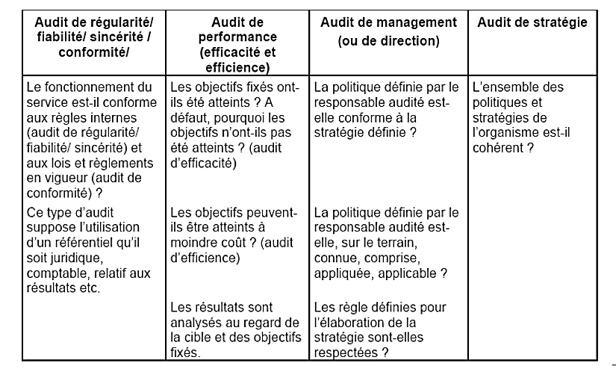
Les étapes de l’Audit interne

Slide 47
Positionnement de la fonction d’Audit interne (Fonctions voisines)
Comment mieux éclairer une fonction qu’en traçant les frontières de son action par rapport à celles qui jouxtent son domaine d’application.
On évitera bien des confusions en précisant clairement comment se situe l’audit interne par rapport :
        • à l’audit externe ;
        • à l’inspection ;
        • au contrôle interne ;
        • au contrôle de gestion.

Slide 48
Audit Interne, contrôle de gestion, inspection, Contrôle interne
Convergences
Divergences

Slide 49
Audit interne Vs Audit externe

Slide 50
Audit Interne, contrôle de gestion, inspection, Contrôle interne
Audit interne Vs Audit externe
Illustration
Audit externe et audit interne de la comptabilité
1– Dans son examen du secteur strictement comptable, l’auditeur externe, pour apprécier régularité, sincérité et image fidèle des comptes examine plus particulièrement :
- l’exhaustivité des enregistrements ;
la réalité des chiffres ;
l’évaluation correcte des opérations ;
- la période d’enregistrement ;
- la correction de la présentation au regard des obligations légales.
Pour réaliser ces objectifs, l’auditeur externe analyse les dispositifs de contrôle interne mis en place pour assurer la régularité des comptes et résultats.

Slide 51
Audit Interne, contrôle de gestion, inspection, Contrôle interne
2– Dans son examen de la fonction comptable, l’auditeur interne examine :
Dans quelle mesure les règles de fonctionnement dictées par l’entreprise sont respectées (partage des tâches, procédures de travail, planning), et si non pourquoi?
Dans quelle mesure l’ensemble des dispositifs de contrôle interne gouvernant le fonctionnement de la comptabilité permettent au responsable de maîtriser son activité? À ce titre, il doit se pencher aussi bien sur la formation professionnelle des comptables que sur l’organisation du travail. L’ensemble de ces observations permet de porter un jugement sur la bonne maîtrise des opérations comptables et donc de recommander ce qu’il convient de faire pour l’améliorer.

Slide 52
Audit interne Vs Inspection

Slide 53
Audit interne Vs Inspection
Illustration
Pour essayer d’y voir clair, prenons l’exemple simple, du caissier qui a laissé un trou dans sa caisse. Remarquons en tout premier lieu que si la découverte de cette anomalie a été faite par un inspecteur et par un auditeur interne, les circonstances n’ont pas pu être identiques :
– l’inspecteur chargé de contrôler la bonne application des règles et directives par les exécutants se sera livré, sur une période déterminée, à une analyse exhaustive des opérations du caissier : cette occasion il aura découvert l’erreur(ou la malversation) ;
– pour l’auditeur interne cette découverte se sera faite un peu « par hasard »car son rôle n’est pas de contrôler le travail des hommes, mais de regarder comment fonctionnent les systèmes. Pour ce faire, il se livre à un certain nombre de tests (on verra comment dans le chapitre consacré à la méthodologie). Il ne s’agit donc pas là d’un examen exhaustif et ces tests peuvent ne révéler que la potentialité d’une erreur ou d’une malversation, sans rencontrer l’incident lui-même.
Pour la clarté de notre démonstration, imaginons que l’auditeur interne ait, lui aussi, constaté le trou dans la caisse. Que vont faire les deux intéressés ?

Slide 54
Audit Interne, contrôle de gestion, inspection, Contrôle interne
L’inspecteur va faire trois choses :
Constatant l’erreur ou la malversation, l’inspecteur va sanctionner ou faire sanctionner le caissier, ou – à tout le moins – donner son avis sur la sanction. (Nous dirons là donc que l’inspection s’intéresse à l’homme).
Ensuite, l’inspecteur, comme son nom l’indique va tout naturellement chercher « où est passé l’argent ; il va se livrer à un travail d’enquête et de recherche et entreprendre toutes actions jugées nécessaires pour récupérer l’actif disparu.

Slide 55
Audit Interne, contrôle de gestion, inspection, Contrôle interne
3. Enfin, l’inspecteur va faire prendre toutes dispositions pour « remettre les choses en l’état », faire en sorte qu'’après sa mission aucun désordre ne subsiste. Dans le cas simple ici envisagé, il va veiller à ce qu’il y ait parfaite concordance entre les écritures en comptabilité et les espèces en caisse en faisant procéder aux redressements nécessaires. Donc trois niveaux d’action :
    recherche (et sanction) du responsable ;
    restauration des actifs de l’entreprise ;
    remise en ordre de la situation.

Slide 56
Audit Interne, contrôle de gestion, inspection, Contrôle interne
L’auditeur interne va avoir une action fondamentalement différente. Il ne va pas s’intéresser à la personne du caissier , il va agir en deux temps et dans deux directions :
Il va rechercher, parmi tout ce qui a été mis en place pour le bon fonctionnement de la caisse (des méthodes de travail, un caissier compétent, une supervision efficace, des dispositifs de sécurité, des moyens de contrôle – dont l’inspection – un bon système d’information, etc.) parmi toutes ces dispositions quelles sont celles (ou quelle est celle) qui n’ont pas fonctionné (ou qui ont mal fonctionné) de telle sorte que cela ait pu se produire. Il va donc se livrer à une recherche causale ayant pour but de déterminer quels sont les dispositifs de contrôle interne oubliés ou insuffisants qui ont empêché d’avoir une maîtrise satisfaisante des activités du caissier.

Slide 57
Audit Interne, contrôle de gestion, inspection, Contrôle interne
Ayant ainsi identifié les causes des faiblesses, insuffisances ou dysfonctionnements l’auditeur interne va définir ce qu’il convient de modifier, ajouter, supprimer pour qu’à l’avenir cela ne se reproduise plus. En d’autres termes, il va recommander ce qu’il convient de changer aux dispositifs de contrôle interne appliqués jusqu’alors pour avoir une meilleure maîtrise des opérations.

Slide 58
Audit interne Vs Contrôle de gestion

Slide 59
Audit Interne, contrôle de gestion, inspection, Contrôle interne
Audit interne Vs Contrôle de gestion
(Illustration)
Comment concevoir les rôles respectifs de l’auditeur interne et du contrôleur de gestion dans le fonctionnement du magasin de pièces de rechange d’une usine importante ?

Slide 60
Audit Interne, contrôle de gestion, inspection, Contrôle interne
Le contrôleur de gestion surveille en permanence le niveau des stocks du matériel :
  il optimise les stocks mini, stocks maxi et rotation des pièces.
  il organise la collecte des informations lui permettant de mesurer les écarts prévisions/réalité et d’élaborer de nouvelles estimations.
  il veille à la compatibilité entre les niveaux de stocks et les processus amont
  (achats/trésorerie) et aval (entretien/budgets).
  il dialogue avec les responsables pour leur fournir l’information indispensable et envisager les mesures à prendre.

Slide 61
Audit Interne, contrôle de gestion, inspection, Contrôle interne
– L’auditeur interne effectue des missions périodiques (en fonction du risque) et vérifie ponctuellement :
que les dispositifs mis en place permettent une bonne maîtrise de la gestion par le responsable du magasin.
quelles sont les dispositions à prendre pour améliorer les interventions du contrôleur de gestion (qualité et exhaustivité des informations reçues/données, mise en œuvre des recommandations, déséquilibres non détectés, etc.).
que l’organisation permet aux parties concernées d’optimiser au mieux la gestion des pièces de rechange.

Slide 62
Audit interne Vs Contrôle interne

Slide 63
Audit interne
« L'audit interne évalue le contrôle interne. »
« L'audit interne cherche à donner un degré raisonnable d'assurance au Conseil d'Administration ou à la Direction Générale. »
L'audit interne crée de la valeur ajoutée. »
« L'audit interne est une activité indépendante et objective. »
« L'audit interne fait partie de la Bonne Gouvernance d'une organisation. »

Slide 64
Audit interne
Les préoccupations de l’audit s’étalent sur 4 niveaux :
1- Les objectifs et les résultats attendus, sont-ils : définis ? précis ? correctement limités ? complets ? mesurés ? régulièrement suivis et analysés ? coordonnés ?
2- Les responsabilités et les règes de gestion, sont-elles : définies ? diffusées ? connues ? expliquées ? comprises ? mises à jour ? adaptées aux opérations ? aux cas rencontrés ? aux structures en place ? respectées ? cohérentes ? réalistes ? simples ? permanentes ?

Slide 65
Audit interne
3-Les moyens mis en place, sont-ils :
Moyens financiers : nécessaires ? suffisants ? correctement alloués ?
Moyens techniques : en places ? nécessaires ? suffisants ? performants ? faibles ? adaptés aux besoins ? maîtrisés ? bien affectés ? sûrs ?
Moyens humains : nécessaires ? suffisants ? capables ? formés ? motivés ?
Moyens d’information : précis ? fiables ? rapides ? pertinents ? significatifs ?
4- Les tâches effectuées, sont-elles : conformes aux règles de gestion ? effectuées par les personnes prévues ? sans difficultés ni problèmes de frontières ? sans erreurs ?

Slide 66
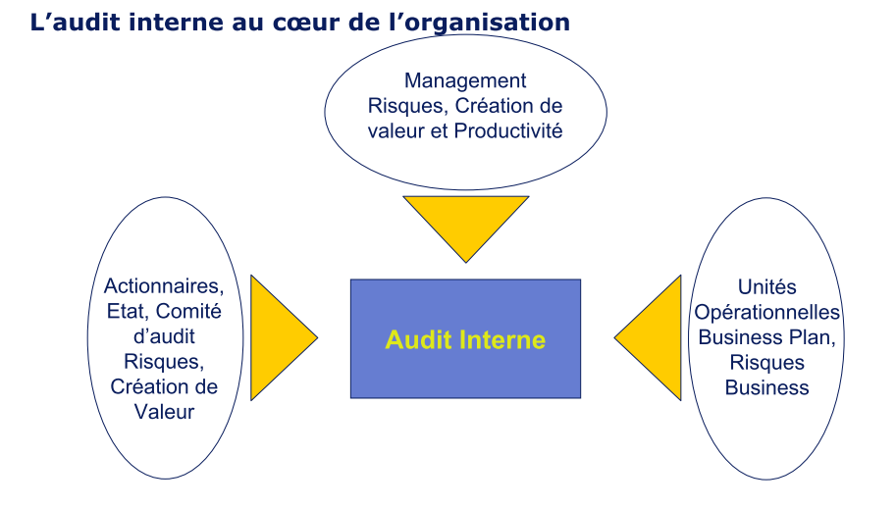
Audit interne

Slide 67
L’audit interne peut s’appliquer à toutes les fonctions de l’entreprise:
Audit Interne
Fonction comptable et financière
Fonction fabrication/
production
Fonction informatique
Fonction commerciale et marketing
Fonction Managériale / de gestion

Slide 68
Audit interne
Ce que l’audit interne n’est pas:
Une inspection: l’inspection est faite d’une manière ponctuelle voire improviste ou même dans le secret ,elle a le pouvoir de sanctionner et vise à la fois les opérations et les personnes.
Une certification : La certification se prononce sur la validité des comptes (portée juridique) alors que l ’audit donne une assurance raisonnable sur la qualité des comptes).
Une étude ou une expertise :Il n ’intervient pas préalablement à la mise en place d ’une procédure, mais au contraire il l ’évalue a posteriori.

Slide 69
Approche par les risques
Que désigne-t-on par RISQUE?
Un RISQUE se définie généralement comme suit:
« Tout événement, action ou inaction de nature:
à empêcher une organisation d’atteindre ses objectifs ( de façon implicite ou explicite) ou
à altérer sa performance ou
une perte d’opportunités ».
En raison de l'évolution permanente de l'environnement ainsi que du contexte réglementaire, les sociétés doivent mettre en place des méthodes pour recenser, analyser et gérer les risques d'origine interne ou externe auxquels elles peuvent être confrontées et qui réduiraient la probabilité d'atteinte des objectifs. (Risk Management)
La démarche de l’audit interne est une approche par les risques

Slide 70
La démarche de l’audit interne est une approche par les risques. Les normes professionnelles sont sur ce point sans ambiguïté, elles indiquent très clairement la route à suivre en donnant à l’identification des risques une portée limitée mais non négligeable : pour l’auditeur interne la mesure du risque est un outil de planning, et ce à deux niveaux:
• Au niveau de l’analyse globale où sont appréciés les risques de l’entité tout entière. C’est la macro-évaluation préconisée par la norme 2010 et qui va permettre la réalisation du plan d’audit, c’est-à-dire la définition de la fréquence des missions en fonction de l’importance des risques de chaque activité. Cette macro-évaluation se réalise à partir de la cartographie des risques (Notion à développer par la suite), s’il y en a une ; sinon l’auditeur devra développer des méthodes de substitution.
• Au niveau de l’analyse des risques de chaque activité à part. C’est la micro-évaluation de la norme 2210.A1 que l’auditeur met en œuvre dans chaque mission d’audit pour établir le planning de ses travaux.

Slide 71
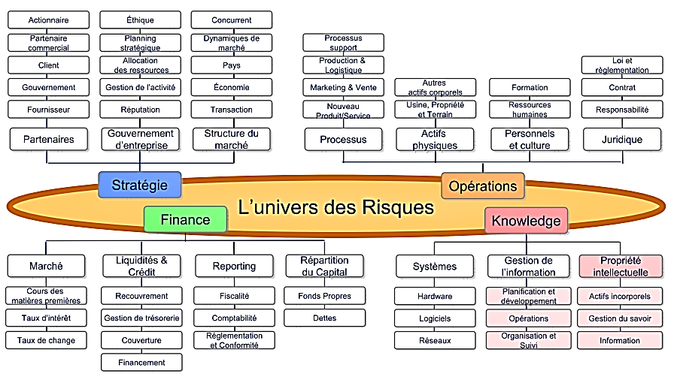

Slide 72
Notions importantes ( à développer):
Composantes du risque: Probabilité & Impact
Cartographie des risques
Risk Management
Politiques face au risques existants: Protection Vs Prévention
L’auditeur interne apprécie la qualité de la cartographie et des moyens mis en place ; il en détecte les lacunes et les insuffisances et formule des recommandations pour y mettre fin. Mais il n’est pas concerné par l’élaboration et la mise en place d’une gestion globale des risques (Elaboration de la cartographie des risques).

Slide 73
Normes pour la pratique professionnelle de l’Audit interne
L'audit interne est exercé dans différents environnements juridiques et culturels ainsi que dans des organisations dont l'objet, la taille, la complexité et la structure sont divers. Il peut être en outre exercé par des professionnels de l'audit, internes ou externes à l'organisation.
Comme ces différences peuvent influencer la pratique de l'audit interne dans chaque environnement, il est essentiel de se conformer aux Normes internationales pour la pratique professionnelle de l'audit interne de l'IIA (ci-après « les Normes ») pour que les auditeurs internes et l'audit interne s'acquittent de leurs responsabilités.

Slide 74
Les Normes ont pour objet :
1. de définir les principes de base que la pratique de l’audit interne doit suivre.
2. de fournir un cadre de référence pour la réalisation et la promotion d’un large éventail d’activités d’audit interne apportant une valeur ajoutée.
3. d’établir les critères d’appréciation du fonctionnement de l’audit interne.
4. de favoriser l'amélioration des processus organisationnels et des opérations.

Slide 75
Les normes d’AUDIT
Les normes de qualification sont une description des exigences minimales nécessaires pour effectuer le travail d’une profession particulière avec succès et en toute sécurité. Ces normes énoncent les caractéristiques des entités et des personnes qui réalisent des activités d’audit interne. Les normes de fonctionnement décrivent la nature des activités d’audit interne et définissent des critères de qualité permettant de mesurer leur performance.
Quel est l’objectif de la qualification? Elle consiste à fournir des preuves documentées que les installations, les équipements de production et d’approvisionnement et les locaux sont adaptés à l’objectif visé. La validation, quant à elle, fournit des preuves de l’adéquation des processus et des procédures.

Slide 76
Les normes d’AUDIT
Classification des normes
Les Normes de Qualification énoncent les caractéristiques que doivent présenter les organisations et les personnes accomplissant des activités d’audit interne.
Les Normes de Fonctionnement décrivent la nature des activités d’audit interne et définissent des critères de qualité permettant d'évaluer les services fournis.

Slide 77
Les normes d’AUDIT
Normes de qualification (Normes concernant l’auditeur):

Slide 78
Les normes d’AUDIT

Slide 79
Les normes d’AUDIT
Normes de fonctionnement (Normes concernant la fonction de l’Audit interne)

Slide 80
Les normes d’AUDIT

Slide 81
Organisation de l’Audit interne au niveau international
1- “ The Institute of Internal Auditors” (IIA): fondé aux Etats Unis en 1941: regroupe un nombre important d’instituts nationaux, il a une activité importante en matière de formation professionnelle et de recherche, publie ouvrages et revue (The Internal Auditor), organise un examen professionnel de plus en plus apprécié (The Certified Internal Auditor examination : CIA), organise conférences et colloques et définit pour l’ensemble de ses membres les normes de la profession.
2- “ Confédération Européenne des Instituts d’Audit Interne ” (ECIIA).
3- ”Union Francophone de l’Audit Interne ” (UFAI).

Slide 82
Récapitulation
Principes de l’audit: Permanence, continuité, Objectivité & Impartialité & confidentialité .
Approche par les risques.
Normes internationales d’Audit : de qualification & de fonctionnement.
Organisation internationale: IIA (International Institute of Auditors)

Slide 83
Le contrôle interne
Généralités sur le contrôle interne
      Définitions
      Objectifs
      Référentiel et principes
      Limites
Composantes du contrôle interne
      Environnement
      Évaluation des risques
      Pilotage du système de Contrôle interne
Acteurs et mise en œuvre du contrôle interne
    Contrôle interne d’une activité
    Etapes de la mise en œuvre du Contrôle interne

Slide 84
contrôle interne
Généralités sur le CI
    Définitions:
Les sens du contrôle interne sont au nombre de deux :
Dans son sens le plus courant, le mot contrôle signifie vérification.
Dans son deuxième sens, il signifie maîtrise.
Donc on peut dire que le contrôle interne est une procédure de vérification assurant la maîtrise du fonctionnement de l’organisation à tous les niveaux.

Slide 85
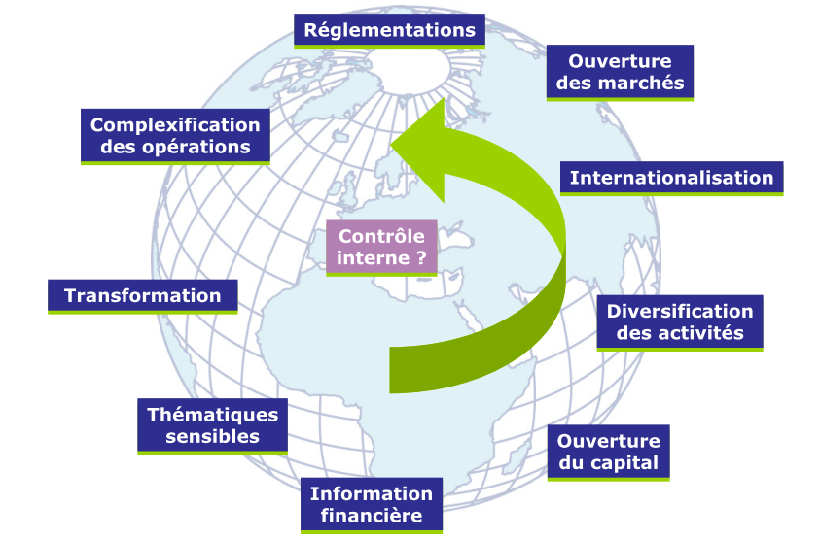
Le contrôle interne est au centre des enjeux de l’entreprise.

Slide 86
contrôle interne
Récapitulons:
Le contrôle interne d’une activité est le dispositif de protection contre les risques de toute nature qui pèsent sur une activité:
      -Mauvaise ou sous exploitation de ressources
      -Investissement injustifiés
      -Pertes d’opportunités, etc
Le contrôle interne est un ensemble de dispositifs, de moyens, de comportements, de procédures et d’actions adaptés aux caractéristiques propres de chaque société , mis en œuvre par l’ensemble des personnels de tous les niveaux pour maîtriser le fonctionnement de leurs activités.

Slide 87
contrôle interne
« Le contrôle interne est un processus mis en œuvre par le conseil d’Administration, les dirigeants et le personnel d’une organisation destiné à fournir une assurance raisonnable quant à la réalisation des objectifs:
                -Optimisations des opérations
                -Fiabilité et intégrité des informations financières
                -Conformité aux lois et réglementations en vigueur
                -Sécurité & Protection du patrimoine

Slide 88
Objectifs du contrôle interne
Optimiser les procédures, développer l’efficacité économique et améliorer les performances.
Énoncer cet objectif, c’est montrer que le contrôle interne ne doit pas se mettre en place dans la seule perspective du respect d’une norme. Il doit aller au-delà de la norme et chacun doit viser l’efficacité.
Optimisation des opérations et des résultats
Conformité aux lois et réglementations en vigueur
Sécurité & Protection du patrimoine:
Fiabilité et intégrité des informations financières:
Fiables , vérifiables, exhaustives, pertinentes et disponibles en interne (Analyse, budget) et en externe (Actionnaires, tiers).
Saisir fidèlement toutes les opérations que l’organisation réalise.
Objectifs du contrôle interne
Respect des règles (Internes et Externes) et des dispositions législatives et réglementaires.
Veille juridique.
Informer et former les collaborateurs.
Eviter la perte des ressources (Vol, Fraudes, Erreurs ), les catastrophes ( Incendie, Explosion…).
Il s’agit de sauvegarder au mieux « les actifs » confiés à chacun dans le cadre des responsabilités qui lui sont assignées.

Slide 89
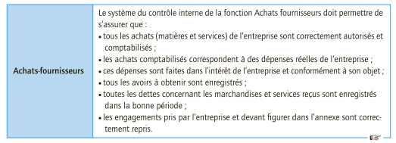
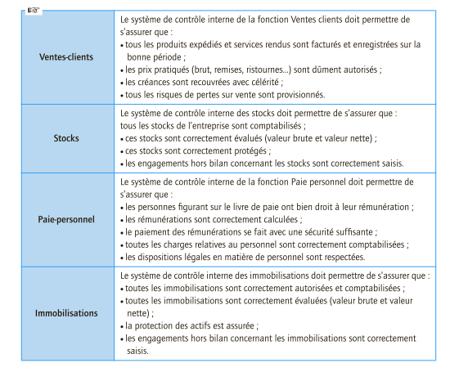
Fiabilité et intégrité des informations financières:

Slide 90
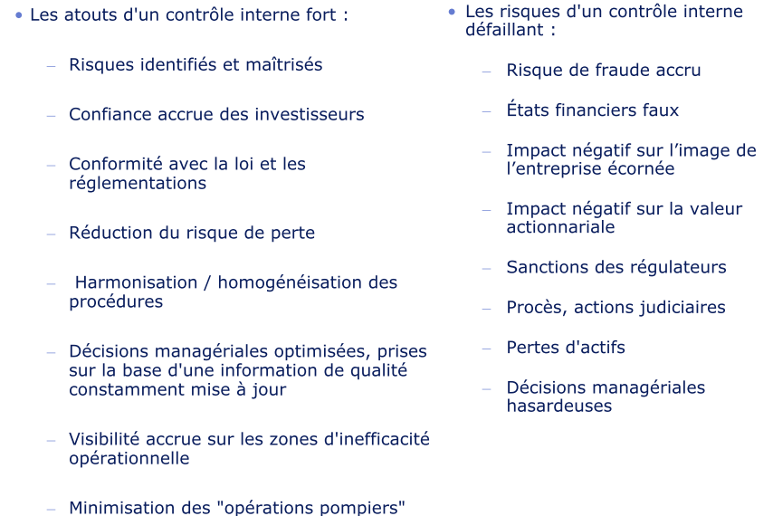

Slide 91
contrôle interne
Référentiel et principes du Contrôle interne
COCO (Criteria onControl Committee) – Canada 1995
AMF (Autorité des Marchés Financiers) - France 2006
COSO1 (Committee of Sponsoring Organizations of the Treadway Commission) - 1980
Commission Treadway (USA)
COSO2 (Committee of Sponsoring Organizations of the Treadway Commission) – 2004

Slide 92
Pour que le contrôle interne soit satisfaisant, il est essentiel que l’organisation de l’entreprise possède certaines caractéristiques. L’organisation doit être :
– préalable ;
– adaptée et adaptable ;
– vérifiable ;
– formalisée ;
et doit comporter une séparation convenable des fonctions.
La diffusion par écrit des instructions est indispensable dans une grande entreprise. Elle est également préférable dans les entreprises de dimensions plus modestes, afin d’éviter les erreurs d’interprétation.
Les procédures mises en place doivent permettre le fonctionnement d’un système d’autocontrôle mis
en œuvre par des recoupements, des contrôles réciproques ou des moyens techniques appropriés.
La mise en place de l’organisation de l’entreprise et de son système de régulation – le contrôle
interne – suppose une certaine pérennité de ces systèmes.
Organisation
Intégration
Permanence
Universalité
Le principe d’universalité signifie que le contrôle interne concerne toutes les personnes dans
l’entreprise, en tout temps et en tout lieu.
Indépendance
Le principe d’indépendance implique que les objectifs du contrôle interne sont à atteindre indépendamment des méthodes, procédés et moyens de l’entreprise.
Information
L’information doit répondre à certains critères tels que la pertinence, l’utilité, l’objectivité, la
communicabilité et la vérifiabilité.
Harmonie
On entend par principe d’harmonie, l’adéquation du contrôle interne aux caractéristiques de
l’entreprise et de son environnement.

Slide 93
Limites du Contrôle interne:
Les limites qui entravent la réalisation efficace du contrôle interne peuvent être :
1) Le facteur humain
Dans la mesure où le contrôle interne repose sur le facteur humain, il est susceptible de pâtir d'erreurs de conception, de jugement ou d'interprétation, de malentendus, de négligence, de la fatigue ou de la distraction, voire de manœuvres telles que collusion, abus ou transgression.
2) Les contraintes financières
Une autre limite tient au fait que la conception d'un système de contrôle interne doit tenir compte de contraintes financières.
Il est souvent reproché au contrôle interne d'augmenter les charges de l'entreprise par l'embauche du personnel nouveau et la réalisation d'investissements supplémentaires.

Slide 94
3) Les changements organisationnels et l'attitude du management
Les changements organisationnels et l'attitude du management peuvent avoir un impact réel sur l'efficacité du contrôle interne et sur le personnel qui le met en œuvre. C'est pourquoi il est nécessaire que la direction vérifie et actualise continuellement les contrôles, communique les changements aux personnels et montre l'exemple en se conformant elle-même à ces contrôles.

Slide 95
De manière plus générale on constate que l'atteinte des objectifs de l'entreprise ne dépendant pas uniquement des facteurs internes. Si le marché s'effondre où si un concurrent bénéfice d'une innovation majeure l'entreprise peut avoir des processus efficaces et performants mais elle sera en situation de risque vital.
Nous retenons de ce qui précède qu'un système de contrôle interne, aussi bien conçu ne peut fournir à la direction une assurance absolue quant à la réalisation des objectifs d'une organisation ou à sa pérennité, et ce à cause des limites et des risques liés à toute activité.

Slide 96
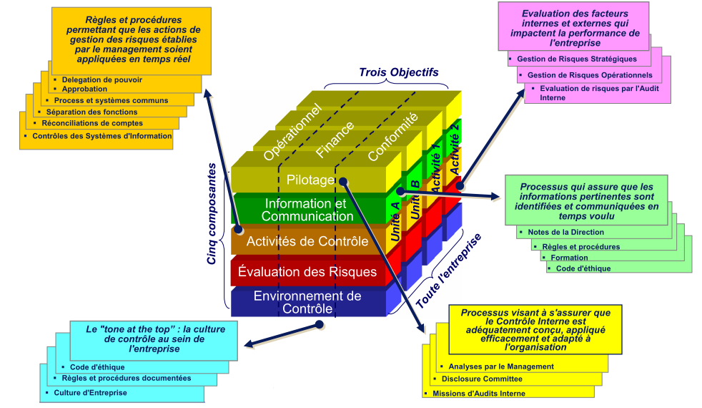
2. Composantes du contrôle interne

Slide 97
Conditions d’un bon contrôle interne ( bien maîtrisé):
• un environnement interne favorable : nécessité d’avoir une éthique, une stratégie et une organisation, qui mettent en application les vertus que l’on attend du système lui-même
• une définition des objectifs stratégiques : chiffrer la tolérance au risque , tracer la frontière entre risques acceptables et risques inacceptables
• une identification des événements susceptibles d’avoir un impact négatif : opportunités à prendre en compte dans la stratégie + identifier les impacts négatifs (=Risques inhérents)
• une évaluation du risque : se référer à: l’Approche par les risques
• un traitement du risque : stratégie de réponse aux risques identifiés (Protection Vs Prévention)

Slide 98
• des activités de contrôle : les « dispositifs spécifiques » qui vont permettre à une organisation de mieux gérer ses activités dans le respect des objectifs généraux du contrôle interne.
• une information et une communication : La transparence doit donc être la règle : pas de rétention d’information, pas de circuits de communication excessivement complexes, pas d’informations superflues, pas de repli sur sa propre activité, tous éléments qui nuisent à la bonne maîtrise de l’ensemble.
• un pilotage: chaque responsable où qu’il soit, s’organise pour diriger son activité : il va définir les tâches de chacun, mettre au point des méthodes de travail, se doter d’un système d’information, superviser les activités de son personnel, etc.

Slide 99
3. Acteurs et étapes de mise en œuvre:
a- Les acteurs du contrôle interne:
Parties Internes
Organes de direction
Personnel de la société
Parties externes
Auditeurs externes (CAC)
Service d’audit interne
Tiers : Fournisseur, clients, créanciers, actionnaires…

Slide 100
contrôle interne
Etapes de mise en œuvre du Contrôle interne d’une activité:
Pour le manager ou le responsable de quelque niveau qu’il soit, il ne suffit pas d’avoir bien compris ce qu’est le contrôle interne, encore faut-il savoir comment s’y prendre pour le mettre en œuvre. Car de même que l’auditeur interne dispose d’une méthode pour conduire une mission, il y a une méthode de mise en place d’un dispositif de contrôle interne réfléchi et rationnel. C’est une approche par les risques qui n’est pas sans analogies avec la méthodologie de l’audit interne mais qui ne s’identifie pas à elle.

Slide 101
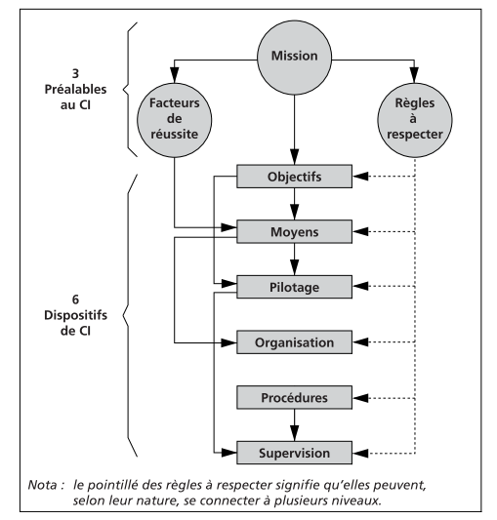

Slide 102
Dispositifs de Contrôle Interne (6):
Nous constatons que :
les objectifs sont fixés en fonction de la mission à accomplir : la relation entre l’un et l’autre est si étroite que des objectifs définis sans mission précise, ou une mission sans objectifs ne peuvent que conduire à une activité désordonnée ;
ces mêmes objectifs vont conditionner la définition des moyens à mettre en œuvre. On perçoit bien la rigueur du système qui va conduire à identifier et calculer au plus près les moyens nécessaires, à éliminer ce qui est superflu ou inutile, à exiger ce qui manque tant en quantité qu’en qualité, souvent en qualité. L’audit interne va aider à ce grand nettoyage ;
ces moyens vont traduire la matérialisation des facteurs de réussite précédemment identifiés, ce qui donne l’assurance que rien n’est oublié. Et ce qui permet également d’en calculer le coût nécessaire à la mise en œuvre ;

Slide 103
• Le système d’information et de pilotage doit contenir tout ce qui est nécessaire à la mesure du suivi des objectifs :
• Les procédures et méthodes de travail vont être prises en compte pour l’exercice de la supervision, de même que les informations fournies par le système d’information ;
• Tous ces dispositifs doivent impérativement se plier aux règles et contraintes résultant des dispositions réglementaires ou des directives internes.

Slide 104
Illustration 1: Service entretien dans une grande usine:
La mission du service est bien définie : adoption d’une politique préventive dont l’objectif est d’éviter tout arrêt des machines.
Dans cette perspective, les dispositifs de contrôle interne mis en place comporteront les éléments suivants (énoncé succinct) :
1. Objectifs :
- nombre de pannes annuelles avec arrêt machines maxi ;
- nombre de pannes annuelles sans arrêt machines maxi ;
- délais d’intervention : moyennes annuelles maxi.
2. Moyens :
– disposer d’inspecteurs formés à la radiographie des appareils en marche ;
– avoir en magasin la totalité des pièces de rechange « vitales » ;
– budget permettant des achats directs en urgence ;
– budget correspondant à la mise à disposition d’une équipe d’intervention
– formation à la sécurité.

Slide 105
3. Système d’information :
        - informations techniques permanentes sur l’évolution de l’usure des matériels ;
        - informations statistiques sur les pannes et les délais d’intervention ;
        - information financière sur les dépenses ;
        - information qualitative sur la formation permanente dispensée ;
        - statistique accidents.
4. Organisation :
        – équipes organisées en 3 × 8 ;
        – descriptions de poste avec affectation des matériels à suivre ;
        – matériel de sécurité à disposition.
5. Procédures :
        – un manuel descriptif des matériels ;
        – un manuel d’intervention ;
        – un manuel de sécurité.
6. Supervision :
        – en permanence par un chef d’équipe ;
        – comptes rendus quotidiens avec le chef de service ;
        – réunions hebdomadaires avec le chef de département.

Slide 106
contrôle interne
2. Contrôle Interne d’une activité:
Pour chaque responsable la mise en place d’un contrôle interne se fait en trois périodes successives :
          • appréciation des préalables ;
          • identification des dispositifs spécifiques du contrôle interne ;
          • validation de la cohérence.

Slide 107
Mise en œuvre du contrôle interne
Les préalables
La mission
Les facteurs
de réussite
Les règles à
respecter
Appréciation de
l’environnement interne
Les dispositifs spécifiques du CI
◆
Découper l’activité
en tâches élémentaires
◆
Identifier et
évaluer les risques
◆
Identifier les
dispositifs de contrôle
◆
Qualification des dispositifs
identifiés
Validation de la cohérence
◆
Validation de la cohérence

Slide 108
Illustration 2: Service Paie:
Première étape: Découpage en tâches élémentaires du processus du service Paie.
        1. Mise à jour des dossiers individuels.
        2. Détermination des niveaux de rémunération.
        3. Autorisation des augmentations de salaire.
        4. Autorisation des primes et gratifications.
        5. Approbation des heures travaillées.
        6. Autorisation des acomptes /salaires.
        7. Calcul de la paie.
        8. Approbation finale de la paie.
        9. Préparation de l’état de virement.
        10. Envoi à la banque.
        11. Enregistrement au journal de paie et centralisation.
12. Rapprochement banque/paie.

Slide 109
contrôle interne
Deuxième étape: Identifier et évaluer les risques liés à chaque tâche élémentaire.
1. Si la mise à jour des dossiers est mal faite :
- Risques :
- personnel qui ne devrait plus être payé alors qu’il va l’être (I) ;
- personnel qui devrait être payé alors qu’il ne va pas l’être (I) ;
- erreur sur le montant du salaire (I) ;
- erreur sur la personne concernée (I).
2. Si les niveaux de rémunération sont mal établis :
- distorsions salariales non conformes à l’échelle des rémunérations (M) ;
- infraction aux conventions collectives (I) ;
- mécontentement et manque de motivation du personnel (I).
3. Si les autorisations d’augmentation ne sont pas données par les personnes habilitées :
- favoritisme (I) ;
- risques de malversations (I) ;
- désordres catégoriels (M) ;
- etc.
Notes:
I: Identification des risques
M: Moyens

Slide 110
Troisième étape: Identifier les dispositifs.
1. Mise à jour des dossiers non faite :
- Risque: Personnel non payé :
Dispositifs: Rapprochement bulletins/effectifs ; Sondages bulletins/mouvements de personnel ; Etat des écarts mois M -1 ; Analyse de cet état.
2. Niveaux de rémunération mal établis :
- Risque 1 : Distorsions salariales :
Dispositif 1: Etat de regroupement des salaires bruts par catégories professionnelles ;
Vérification de l’état.
- Risque2: Infraction aux conventions collectives :
Dispositifs 2: Formation au contenu des conventions pour les décideurs ;
Vérifications périodiques par le service des Relations du Travail.
- Risque 3: Mécontentement du personnel :
Dispositifs 3: Traitement des réclamations ;
Enquête de satisfaction annuelle.
3. Autorisations d’augmentation ne sont pas données par les personnes habilitées:
- Risque : Désordres catégoriels :
Dispositifs: Définition des pouvoirs et latitudes pour les autorisations d’augmentation ;
Procédure d’autorisation ;

Slide 111
Quatrième étape: Qualifier les dispositifs.
1. Mise à jour des dossiers non faite :
- Risque: Personnel non payé :
Dispositifs: Rapprochement bulletins/effectifs ; (Procédure) Sondages bulletins/mouvements de personnel ; (Procédure) Etat des écarts mois M -1 ; (Moyens + Objectifs) Analyse de cet état. (Procédure)
2. Niveaux de rémunération mal établis :
Risque 1 : Distorsions salariales :
Dispositif 1: Etat de regroupement des salaires bruts par catégories professionnelles ; (Moyen)
Vérification de l’état. (Procédure)
- Risque2: Infraction aux conventions collectives :
Dispositifs 2: Formation au contenu des conventions pour les décideurs ; (Moyen)
Vérifications périodiques par le service des Relations du Travail. (Procédure)
- Risque 3: Mécontentement du personnel :
Dispositifs 3: Traitement des réclamations ; (Objectifs + Procédure)
Enquête de satisfaction annuelle. (Moyen)
3. Autorisations d’augmentation ne sont pas données par les personnes habilitées:
- Risque : Désordres catégoriels :
Dispositifs: Définition des pouvoirs et latitudes pour les autorisations d’augmentation ; (Organisation) Procédure d’autorisation ; (Procédure)

Slide 112
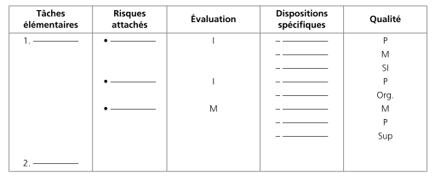
Au terme de ces quatre étapes on doit obtenir le tableau suivant:

Slide 113
contrôle interne
Récapitulons
Le contrôle interne est un dispositif de la société, défini et mis en œuvre sous sa responsabilité. Il comprend un ensemble de moyens, de politiques, de comportements, de procédures et d’actions adaptés aux caractéristiques propres de chaque société qui :
    contribue à la maîtrise (gestion rigoureuse) de ses activités, à l’efficacité de ses opérations et à l’utilisation efficiente de ses ressources,
    doit lui permettre de prendre en compte de manière appropriée les risques significatifs, qu’ils soient opérationnels, financiers ou de conformité.
Le dispositif vise plus particulièrement à assurer :
    la conformité aux lois et règlements ;
    l’application des instructions et des orientations fixées par la direction générale ou le directoire ;
    le bon fonctionnement des processus internes de la société, notamment ceux concourant à la sauvegarde de ses actifs ;
    la fiabilité des informations financières.

Slide 114
Déroulement d’une mission d’audit
Que quel que soit l’objet de la mission, la méthode est toujours la même.
Tout comme la technique comptable ou comme celle de production, la technique de l’audit interne obéit donc à des règles précises, qui doivent être respectées si on veut fournir un travail clair, complet et efficace. Et ce dans le respect des Quatre principes fondamentaux qui ne sont autres que : La simplicité, la rigueur, l’adaptabilité et la transparence.
Une mission d’audit interne se définit comme un travail « temporaire » que l’auditeur interne sera « chargé d’accomplir dans l’intention sous le mandat de la direction générale ».
On peut distinguer les missions Spécifiques Vs Générales, Plurifonctionnelles Vs Uni-fonctionnelle.

Slide 115
Déroulement d’une mission d’audit
Ordre de mission (Acte de naissance de la mission) = Document d'information court qui déclenche une mission d’audit, qui indique les champs d’investigation (Lieu et périmètre), l'objet de la mission, les objectifs généraux, les responsabilités, la date du début et de la fin de la mission.
La singularité d’une mission d’audit est qu'elle se découpe en périodes précises et identifiables, qui sont toujours les mêmes à savoir:
Phase de préparation (étude et planification)
Phase de réalisation
(Vérification)
Phase de conclusion (Restitution des résultats)

Slide 116
Les outils de l’auditeur interne:
Les outils d’interrogation qui vont aider l’auditeur à formuler des questions ou à répondre à des questions qu'’il se pose, exemples :
      – les sondages statistiques ou échantillonnages ;
      – les interviews et questions écrites ;
      – les outils informatiques ;
      – les vérifications et rapprochements divers.
Les outils de description, on pourrait presque dire de « révélation », qui ne présupposent pas de questions particulières, mais vont aider à mettre en relief les spécificités des situations rencontrées, exemples:
      – l’observation physique ;
      – la narration ;
      – l’organigramme fonctionnel ;
      – la grille d’analyse des tâches ;
      – le diagramme de circulation ;
      – la piste d’audit.

Slide 117
1. Phase de Préparation
La phase de préparation ouvre la mission d’audit, exige des auditeurs une capacité importante de lecture, d’attention et d’apprentissage car il faut savoir où trouver la bonne information et à qui la demander.
Elle peut se définir comme la période au cours de laquelle vont être réalisés tous les travaux préparatoires avant de passer à l’action.
C’est au cours de cette phase que l’auditeur interne va construire son référentiel, c’est-à-dire le modèle vers lequel doit tendre le résultat de sa mission.
L’objectif de cette phase est d’appréhender le sujet à auditer (entité, processus, thématique, …) et de fixer des objectifs d’audit précis.
Les auditeurs prennent connaissance du référentiel applicable (procédures de travail, budget, réglementation, bonnes pratiques, environnement de contrôle, ….) relatif au thème de la mission.

Slide 118
Réunion de présentation
Prise de connaissance
Familiarisation
Récolte d’information
Identification des risques
Identifier les signes (symptômes)
Prendre en considérations les préoccupations du management
Définition des objectifs
Repérer et classer les interrelations
Observer et écouter
Décomposer les signes, les faits, les phénomènes
Situer par rapport à un système de référence
Vision d’ensemble de l’organisation objet de la mission
Organiser et planifier la mission
Note/Rapport d’orientation

Slide 119
Prise de connaissance
IDENTIFICATION DES RISQUES
DEFINITION DES OBJECTIFS
L'auditeur doit disposer des documents, d'informations et d'éléments suffisants et pertinents pour acquérir une meilleure connaissance de l'environnement, du domaine et des risques susceptibles de menacer l'atteinte des objectifs de la société.
La durée de la prise de connaissance varie en fonction de différents éléments : complexité du sujet, profil de l'auditeur, existence d'audits antérieurs, qualité des dossiers d’audit
Cette prise de connaissance ne doit pas se faire au hasard, en glanant dans le désordre les informations nécessaires. L’auditeur interne va donc planifier sa prise de connaissance en ayant soin de prévoir les informations nécessaires au bon déroulement de cette phase, à savoir:
    L’Organigramme
    L’Effectif
    Les objectifs, les budgets, les Résultats , les Investissements
    Procédures de travail
    Les techniques et méthodes de travail
    Etc…

Slide 120
Les auditeurs utilisent différents outils (moyens) pour
acquérir des connaissances à savoir:
1- Questionnaire de prise de connaissance (QPC): permet d’organiser la réflexion et les recherches, se sont des questions que l’auditeur se pose et auxquelles il va répondre en utilisant tous les outils appropriés :interviews, observations, documents.
Ce document est indispensable :
    • pour bien définir le champ d’application de sa mission ;
    • pour prévoir en conséquence l’organisation du travail et en particulier en mesurer l’importance ;
    • pour préparer l’élaboration des questionnaires de contrôle interne.
2- Interviews préliminaires avec les hauts responsables: un moyen de connaître et un moyen de se faire connaître. Conduits plus généralement par le chef de mission (ou le chef de service pour les audits importants), ces interviews sont délicates car elles conditionnent très souvent le succès de la mission.
C’est au cours de ces premiers entretiens – qui peuvent être délicats si les responsables sont mal informés sur l’audit interne – que le chef de mission se documente sur les préoccupations et priorités du management.

Slide 121
La structure globale de notre questionnaire se présente donc comme suit :
• Connaissance du contexte socio-économique :
    – taille et activités du secteur audité ;
    – situation budgétaire ;
    – situation commerciale ;
    – effectifs et environnement de travail.
• Connaissance du contexte organisationnel de l’unité :
    – organisation générale et structure ;
    – organigrammes et relations de pouvoirs ;
    – environnement informatique.
• Connaissance du fonctionnement de l’entité auditée :
    – méthodes et procédures ;
    – informations réglementaires – organisation spécifique de l’entité ;– système d’information ;
    – problèmes passés ou en cours ;
    – réformes en cours ou prévues.

Slide 122
PRISE DE CONNAISSANCE
IDENTIFICATION DES RISQUES
DEFINITION DES OBJECTIFS
C’est plutôt l’« identification des zones à risques », c.-à-d. qu'’il s’agit beaucoup plus d’identifier les endroits où les risques les plus dommageables sont susceptibles de se produire, que d’analyser les risques eux-mêmes.
Il s’agit en fait essentiellement de voir où ils se situent et non pas de les analyser dans le détail de leurs causes et conséquences.
À ce stade, l’auditeur interne va construire un tableau de risques (appelé à ce stade aussi Tableau des Forces et Faiblesses Apparentes) qui va consister :
• à découper l’activité en tâches ou opérations élémentaires (Grille d’analyse des tâches) ;
• à indiquer en face de chacune de ces tâches quel est son objectif. À quoi sert-elle ? (Diagramme de circulation)
• En face de chaque tâche et des objectifs qui lui sont assignés l’auditeur interne va estimer les risques encourus. Que peut-il se passer si les objectifs ne sont pas réalisés, si la tâche est mal faite ou n’est pas faite ?
• L’auditeur interne va procéder ensuite à une évaluation sommaire du risque attaché à chaque tâche (Faible, Moyen, Important).
• En face de chacun de ces risques, l’auditeur interne va identifier quel est le(s) dispositif(de contrôle interne que l’on devrait en bonne logique normalement trouver pour faire échec au risque identifié.
• Et enfin l’auditeur interne indiquera si le dispositif identifié comme important existe (oui) ou n'existe pas (non). *Rappel de la démarche
*Résultat ( Tableau à obtenir)

Slide 123
PRISE DE CONNAISSANCE
IDENTIFICATION DES RISQUES
DEFINITION DES OBJECTIFS
On l’appelle aussi: « rapport d’orientation »ou encore
« plan de mission » ou « élaboration du référentiel ».
C’est un contrat entre auditeur et audités, élaboré par l’audit interne : il est porté à la connaissance de l’autre partie et soumis à son approbation lors de la réunion d’ouverture.
C’est un document dans lequel l'auditeur synthétise les conclusions qu'il a pu faire sur les zones de risques, les difficultés envisagées, rappelle les objectifs généraux et spécifiques.
Le rapport d'orientation fera l'objet d'une validation par l'entité auditée, et ce, afin de canaliser leur adhésion positive et active au travail du service d'audit.
Ce document va devenir le référentiel de l'auditeur, le document auquel il doit se référer à chaque fois.
La démarche doit permettre à l'auditeur d'organiser sa mission en identifiant les points qu'il devra approfondir et à contrario ceux sur lesquels il pourra passer rapidement voire même faire l'impasse.

Slide 124
Le document se présente comme suit :
– Objectifs généraux :
Rappel des quatre objectifs généraux du contrôle interne, auxquels on ajoute le suivi du dernier audit réalisé sur le sujet.
– Objectifs spécifiques :
On retrouve ici les zones à risques identifiées lors de la phase d’identification des risques apparents :
    - existence et connaissance de leur mission par les responsables;
    - compréhension des plans d’action par les exécutants (problème de formation et d’information) ;
    - respect des dispositions réglementaires en matière de sécurité ;
    - respect des règles internes en matière de contrats et d’appels d’offres ;
    - fonctionnement du suivi budgétaire ;
    - fiabilité des fichiers informatiques;
    contrôle de la qualité des prestations fournies par les entreprises extérieures.
Toutes ces zones, éléments du découpage logique de la fonction, avaient donc été identifiées dans la phase antérieure comme présentant des points faibles exigeant
un examen approfondi.

Slide 125
2. Phase de Réalisation
La phase de réalisation fait beaucoup plus appel aux capacités d’observation, de dialogue et de communication. Se faire accepter est le premier impératif de l’auditeur.
C’est à ce stade que l’on fait le plus appel aux capacités d’analyse et au sens de la déduction.
C’est, en effet, à ce moment que l’auditeur va procéder aux observations et constats qui vont lui permettre d’élaborer la thérapeutique.
    Les auditeurs vont tester les objectifs d’audit définis dans la phase de préparation.
    Les tests peuvent être de nature diverse : observations, analyse de bases de données, inventaires physiques, entretiens, envoi de questionnaires, …

Slide 126
Réunion d’ouverture
Programme de travail
Détermination des vérifications à effectuer
Tests et vérification
Questionnaire du Contrôle Interne
Travail sur le terrain
FRAP
Feuille de Révélation et d'Analyse de Problème
Le test de vérification des objectifs du contrôle interne
Répartition et planification des tâches
Compte rendu

Slide 127
Réunion d’ouverture (Kickoff Meeting):
C’est que cette réunion marque non pas le début de la mission mais le commencement des opérations de réalisation et on ne peut la tenir tant qu'’il n’y a pas de « programme » à présenter à l’audité.
Quels vont être les participants à cette réunion ?
Les auditeurs en charge de la mission , le chef de mission ou le responsable du service d’audit interne le cas échéant.
Les audités: le responsable du service ou de la fonction en question, assisté par son supérieur hiérarchique et ses collaborateurs directs.
Quel est l’ordre du jour de cette réunion ?
Présentation: Présenter l’équipe des auditeurs en charge de la mission
Rappel sur l’audit interne: Les objectifs généraux de l’audit interne
Rapport d’orientation :
Rendez-vous et contacts:
Logistique de la mission: Transport, cantine, bureau, autorisations d’accès, photocopies…
Rappel sur la procédure d’audit: Réunions , informations, procédures

Slide 128
Programme de travail
TESTS ET VERIFICATION
FRAP
Appelé aussi « Programme de vérification » ou
« planning de réalisation ».
C’est un document interne où l’on procédera à la détermination, la répartition et la planification des tâches qui permettront aux auditeurs d'atteindre les objectifs du rapport d'orientation.
C’est un document qui va indiquer le détail de ce qu’il convient de faire pour explorer les différentes zones à risque identifiées lors de la phase préparatoire.

Slide 129
Le contenu:
C’est l’énoncé précis et détaillé de deux points essentiels :
L’indication des travaux préliminaires à accomplir pour mettre en œuvre les techniques et outils (Inventaire, rassemblement de documents, de fichiers informatiques…).
L’indication de quelle technique, de quel outil, il faut envisager l’utilisation. Pour chaque tâche à accomplir et bien identifiée, le chef de mission et ses auditeurs définissent s’il y a lieu :
– d’établir un diagramme de circulation ;
– de faire un sondage statistique ;
– de suivre une piste d’audit ;
– d’interviewer un opérationnel ;
– de réaliser telle observation sur le terrain ;
Ainsi, non seulement l’auditeur sait quelles tâches il doit accomplir (Quoi ?) selon quel
planning (Quand ?) mais également avec quels outils (Comment ?).
Début du travail sur le terrain

Slide 130
Programme de travail
TESTS ET VERIFICATION
FRAP
Travail sur le terrain
Rappel de la démarche logique:
• L’auditeur procède à un découpage séquentiel ou logique des opérations, préalable nécessaire à l’identification des risques.
• À partir de cette identification, il définit ses objectifs (rapport d’orientation) et établit un programme de travail.
• Pour chaque point de ce programme, il élabore (ou met à jour) un questionnaire de contrôle interne.
• Pour chacun des points de contrôle, il se pose – si jugé nécessaire – les questions : qui ? quoi ? où ? quand ? comment ?
• Il procède éventuellement à un affinement de son questionnaire.
• Il répond à ces questions – et c’est la phase terrain qui nous intéresse – en réalisant des tests avec l’aide des outils qui sont à sa disposition.
• Chaque dysfonctionnement, chaque anomalie va donner lieu à l’établissement d’une FRAP.

Slide 131
PROGRAMME DE TRAVAIL
TESTS ET VERIFICATION
FRAP
1- Questionnaire du Contrôle Interne:
Permet à l’auditeur de réaliser sur chacun des points soumis à son jugement critique, une observation qui soit la plus complète possible. Pour ce faire le questionnaire devrait être spécifique à la mission et se composer de toutes les bonnes questions à se poser pour réaliser une observation complète. L'objectif est d'évaluer le dispositif de contrôle interne pour chaque opération " à risques ".
Les cinq questions fondamentales d’un QCI: permettent de regrouper l’ensemble des interrogations concernant les points de Contrôle, en couvrant tous les aspects :
      1- Qui?
      2- Quoi?
      3- Où?
      4- Quand?
      5- Comment?

Slide 132
2-Le test de vérification des objectifs du contrôle interne (Travail sur le terrain):
a- L’observation immédiate:« immédiate » ne signifiant pas nécessairement « courte », elle permet éventuellement de compléter le questionnaire de contrôle interne et la gamme des tests individuels que l’on s’apprête à réaliser car elle peut révéler des situations imprévues.
b- Les tests: À partir de l’identification des zones à risque et du questionnaire de contrôle interne, les auditeurs vont réaliser des tests car est exclue l’analyse exhaustive de toutes les opérations ➔Test de conformité, Identification des Forces et Faiblesses, Test de permanence,
      c- Les interviews:
      d- Les rapprochements:
      e- La confirmation par les tiers:
      f -Inventaire physique:

Slide 133
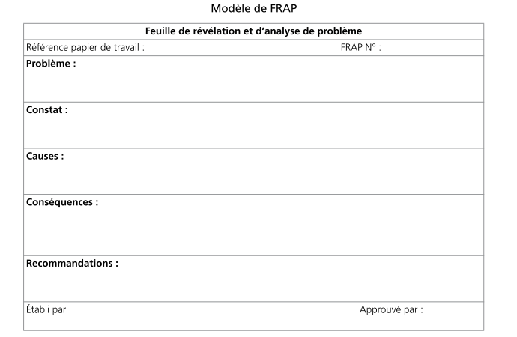
PROGRAMME DE TRAVAIL
TESTS ET VERIFICATION
FRAP
Le problème résumant le dysfonctionnement
Les faits qui le prouvent
Les causes qui l’expliquent
Les conséquences qu'’il entraîne ou risque d’entraîner
Les recommandations qui le résolvent

Slide 134
La FRAP est remplie par l’auditeur à chaque fois qu’il rencontre un dysfonctionnement, une erreur, une malversation, une insuffisance… bref, à chaque fois qu’une observation révèle un problème, une difficulté, l’auditeur utilise ce moyen pour conduire son raisonnement.
À la fin de son audit, il est alors en possession d’une grande quantité de FRAP, relatives à tous les domaines explorés dans l’ordre chronologique et logique du questionnaire de contrôle interne et d’importance plus ou moins grande selon les conséquences du phénomène analysé.
Cette feuille doit comporter trois éléments :
– l’objectif du test : que cherche-t-on ?
– la méthode employée : quels outils ?
– le résultat qui, le cas échéant, renvoie à la FRAP.

Slide 135
Production au fur et à mesure
L’auditeur va collectionner ses FRAP au rythme de ses constats (findings, disent les Anglo-Saxons) et en déroulant le QCI.
Validation
Rien ne saurait être affirmé sans avoir été validé
Supervision
Chacune de ces FRAP est supervisée par le supérieur hiérarchique (auditeur senior ou chef de mission) qui l’apprécie, situe sa place et son degré d’importance dans la mission d’audit, incite éventuellement à explorer davantage ou à parfaire les analyses.
À chaque découverte, il marque une pose et rédige sa FRAP.
Le constat faisant l’objet de la FRAP ne peut-il être contesté ?
L’analyse des causes est-elle valable ?
Les conséquences analysées sont-elles réalistes ?
Les recommandations élaborées permettent-elles de supprimer ou d’atténuer le phénomène ?
Notes:
Parfaire : Achever, de manière à conduire à la perfection.

Slide 136
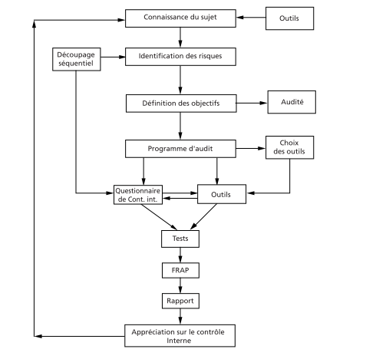
Processus d’appréciation du Contrôle Interne

Slide 137
La phase de réalisation (de vérification) passe par 4 étapes :
    1- Détermination des vérifications à effectuer ;
    2- Estimation des charges (planning), affectation des tâches aux auditeurs (allocation), puis suivi et ajustement ;
    3- Exécution d’une tâche (test/entretien), compte-rendu et conclusion sur ce point ;
    4- Exploitation de ce qu’on constaté :
        Transformation du constat en trouvailles : Faits, causes et conséquences
        Formulation du problème pour communiquer avec l’audit concerné
        Elaboration de la recommandation avec lui.
Appréciation du Contrôle Interne
- Contrôle interne adapté ;
- Contrôle interne insuffisant ;
- Contrôle interne avec lacunes graves.

Slide 138
3. Phase de Conclusion:
La phase de conclusion exige également et avant tout une grande faculté de synthèse et une aptitude certaine à la rédaction, encore que le dialogue ne soit pas absent dans cette dernière période. L’auditeur va cette fois élaborer et présenter son produit après avoir rassemblé les éléments de sa récolte : c’est le temps des engrangements et de la planification.
C’est à la fin de cette phase que le travail de l’auditeur s’achève et se limite dans la structuration des conclusions et des futurs rapports, la réorganisation des FRAP en un projet de rapport puis validation, la modification et diffusion du rapport définitif et enfin l’obtention des plans d’action des audités en réponse aux recommandations.
Les auditeurs organisent les résultats de leurs tests de manière structurée dans un rapport.
Ils émettent une opinion à l’attention du management quant au degré de maîtrise des opérations auditées et élaborent des recommandations afin d’optimiser les processus.

Slide 139
Projet de rapport
Réunion de clôture
Réunion de fin de mission (validation générale)
Rapport final

Slide 140
PROJET DE RAPPORT
REUNION DE CLOTURE
RAPPORT FINAL
C’est donc un document qui n’est pas encore complet (pas encore définitif) et qui peut se présenter sous deux aspects :
• ou bien il est constitué par le rassemblement de l’ensemble des FRAP que l’on a pris soin de classer de façon logique et par ordre d’importance. Un sommaire est rédigé qui résume les différents chapitres abordés et renvoie aux FRAP concernées. Cette forme de projet de rapport présente donc la totalité des constats, assortis des causes, conséquences et recommandations.
• ou bien – et c’est le cas le plus fréquent – le projet se présente déjà en une forme relativement élaborée. On y trouve un sommaire, une introduction, une synthèse, la mention des destinataires.
Et surtout c’est un document déjà rédigé : il reprend certes les différentes FRAP mais avec un effort de rédaction.

Slide 141
C’est un rapport provisoire appelé projet pour l’une des raisons suivantes:
1re raison
Les observations qu’il contient n’ont pas encore fait l’objet d’une validation générale ; elles ne peuvent donc pas être considérées comme définitives, même si chaque FRAP a fait l’objet d’une validation spécifique.
2e raison
Ce document, s’il comporte déjà les recommandations des auditeurs, ne comprend pas les réponses des audités à ces recommandations.
3e raison
Il ne comporte pas encore le plan d’action qui est ce document, généralement, joint au rapport définitif et sur lequel l’audité indique quand et par qui seront mises en œuvre les recommandations qu’il a acceptées.
En l’absence de validation générale, absence de réponses aux recommandations
et absence de plan d’action. Ce document va constituer l’ordre du jour de la
réunion de clôture, tout comme le rapport d’orientation était l’ordre du jour
de la réunion d’ouverture.

Slide 142
PROJET DE RAPPORT
REUNION DE CLOTURE
RAPPORT FINAL
Elle réunit exactement les mêmes participants que la réunion d’ouverture à savoir: l’équipe d’auditeurs chargés de la mission, le responsable du service audité, ses collaborateurs et éventuellement sa hiérarchie.
Cette réunion de clôture obéit à cinq principes, qui sont:
Principe du « livre ouvert » : Transparence (documents; éléments de preuve…) , la validation totale des opérations d’audit.
Principe de la « file d’attente »: Le responsable du service audité est le premier à être informé par les résultats de l’Audit
Principe du « Ranking »: On effectue un classement des constats énoncés dans les FRAP, classement effectué à partir de l’analyse de l’importance des conséquences.
Principe de l’ « Action immédiate »: Dès que l’audité est informé, on va l’encourager – sans attendre la publication du rapport officiel – à prendre immédiatement les mesures correctives, s’il en a les moyens bien évidemment.
Principe de la « connaissance commune »: Les audités et les auditeurs s’assurent alors que chaque participant ait bien conscience du fait que les autres participants sont informés de tout les dysfonctionnements signalés lors de la mission d’audit.

Slide 143
L’ordre du jour est constitué par l’examen du projet de rapport qui est distribué à chaque participant, si possible quelques jours avant la réunion afin d’en permettre la lecture.
Une présentation doit être élaboré pour présenter les opérations d’audit effectuées et résumer les principaux points à évoquer illustrés par des constats précis issus des FRAP (pas d’affirmation ni de jugement sans exemple tiré des opérations d’audit).
Le dernier point à évoquer lors de la réunion de clôture est notamment la présentation des recommandations qui vont être par la suite être : soit mises en œuvre intégralement, partiellement ou carrément contestées par les audités.
À la fin de cette réunion, on précise aux audités, les délais qui leur sont laissés pour envoyer à l’audit interne une réponse écrite aux recommandations.

Slide 144
PROJET DE RAPPORT
REUNION DE CLOTURE
RAPPORT FINAL
Le rapport d’audit obéit à un certain nombre de principes, il respecte une certaine forme et son contenu obéit à des normes.
Les 4 principes à respecter lors de l’élaboration d’un rapport d’audit:
  Pas d’audit interne sans rapport d’audit interne: « On n’a jamais rien fait tant que l’on n’a pas vendu quelque chose »
  Document final: Ce document est le dernier acte de la mission d’audit
  Présentation préalable aux audités
  Droit de réponse de l’audité: Le caractère définitif du document et sa présentation impliquent un droit de réponse qui s’exerce d’une double façon :
      de façon orale et informelle au cours de la réunion de clôture, l’objectif étant de faire admettre le point de vue de l’audité et de faire apporter des corrections, s’il a pu convaincre les auditeurs.
      de façon écrite et formelle, sur le rapport lui-même et avant sa diffusion, l’audité est invité à communiquer ses « réponses aux recommandations » : chaque « réponse » est insérée dans le rapport d’audit à la suite de chaque recommandation.

Slide 145
La forme d’un rapport d’audit:
Il n’est pas nécessaire que le rapport d’audit rentre dans le détail des investigations réalisées. Il faut et il suffit qu'’il présente une argumentation claire, reposant sur l’identification précise des risques observés ou révélés et indiquant dans leurs grandes lignes les points de faiblesse et les mesures à prendre (Document d’information).
Le document doit donc impérativement analyser et présenter le détail des constats et observations, les recommandations doivent être concrètes et précises, afin que les responsables ne restent pas dans le flou et soient en mesure de définir avec précision les actions à entreprendre (Outil de travail).

Slide 146
Le contenu d’un rapport d’audit:
1-Page de Garde et lettre d’envoi: Selon les règles de l’entreprise et sa culture, le rapport est – ou non – accompagné d’une brève lettre d’envoi contenant (le titre de la mission et la date d’envoi du rapport; les noms des auditeurs ayant participé au travail; les noms des destinataires du rapport d’audit; une mention obligatoire de « confidentialité)
2- Sommaire , introduction et synthèse: Un sommaire détaillé du rapport afin que l’on puisse aisément se reporter à tel ou tel sujet, une introduction assez brève comportant un rappel du champ d’action et des objectifs de la mission et un très bref descriptif de l’organisation de l’unité ou de la fonction auditée, et une synthèse (appelée aussi LA LETTRE DU PRESIDENT)doit être brève et précise permettant aux hauts responsables d’avoir une idée claire sur les résultats de cet audit.

Slide 147
3- Corps du rapport: C’est le document intégral destiné en premier lieu à l’audité et qui comporte :constats, recommandations et réponses aux recommandations, le tout présenté dans l’ordre logique et cohérent du sommaire.
Il existe deux possibilités.
4- Conclusion , plan d’action et Annexes: On peut prévoir une courte conclusion (15 lignes), non pas pour répéter ce qui est dit dans la synthèse, mais soit pour annoncer – ou suggérer – d’autres missions ou bien pour indiquer à quelle date se situera la prochaine mission de l’audit interne sur le même thème.
Le document suivant cette brève conclusion est un papier qui a été rempli par l’audité, envoyé avec les réponses aux recommandations et joint au rapport : c’est le plan d’action.
Tous les tableaux, graphiques, textes officiels, règles de travail, procédures, schémas, etc., constituent les annexes qui soutiennent la démonstration sont renvoyés en, avec les renvois et références permettant de les identifier sans problème.

Slide 148
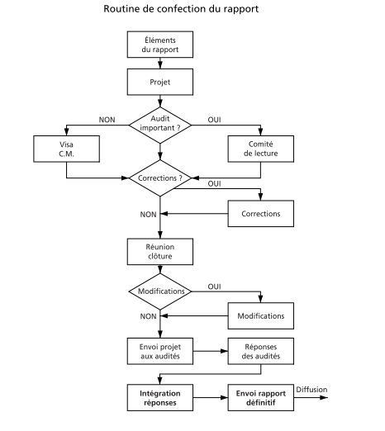

Slide 149
RÉPONSES AUX RECOMMANDATIONS ET SUIVI DU RAPPORT
Un rapport d’audit interne sans suivi des recommandations constitue une action inachevée, sans grand impact et conduisant ainsi à l’inutilité et l’inefficacité de l’audit interne.
1- Les réponses aux recommandations:
Rappelons que chaque constat donne lieu à une recommandation de l’auditeur, laquelle est présentée aux audités lors de la réunion de clôture. Si ces derniers ont des réserves à faire quant à son réalisme ou à son applicabilité, c’est à ce moment que ces réserves sont exprimées. Les auditeurs internes en tiennent compte, ou non, selon leur appréciation des observations qui leur sont faites. La recommandation étant ainsi devenue définitive en la forme, une réponse officielle est demandée aux audités afin que leurs observations puissent être intégrées dans le rapport.

Slide 150
2- Suivi du rapport:
L’audit interne doit être informé de la suite donnée à ses propositions, c’est un droit qui va lui permettre de mesurer l’efficacité, d’alimenter les dossiers et donc de parfaire les audits ultérieurs.
Ainsi l’auditeur interne ne participe pas à la mise en œuvre de ses propres recommandations. Principe qui part de la définition même de la fonction : l’auditeur interne n’est pas quelqu’un qui fait les choses, c’est quelqu’un qui regarde comment les choses sont faites et apporte des conseils pour les faire progresser.
Mais comment réaliser ce suivi ?
    Mini-Audit: visite des lieux
    Questionnaire basé sur le plan d’actions
    Porter à la connaissance de la direction générale

Slide 152
Récapitulation
La mission d’audit se déroule en 4 grandes phases:
          L’ordre de mission
          La phase de préparation
          La phase de réalisation
          La phase de conclusion

Slide 153
Audit interne
Un rapport d’audit interne doit répondre à deux fonctions essentielles:
  Le rapport d’audit interne est et doit être un document d’information pour la hiérarchie;
  Le rapport d’audit doit être également pour l’audité cette fois un outil de travail pour l’amélioration ;

Slide 154
Audit interne
3
Le rapport d’audit interne est structuré en 3 parties:
2
Un plan d’action visant à concrétiser les recommandations formulées;
1
Les points forts ,les faiblesses et les pistes d’amélioration;
Les constats validés par les tests, les conclusions relevés……

Slide 155
Audit interne
Le rapport d’audit interne doit être communiqué :
À la direction générale
Aux audités
Le rapport d’audit interne doit faire l’objet d’un suivi rigoureux

Slide 156
Merci De Votre Attention

